Slide 1
第6章 同步时序逻辑电路
《数字电路设计》

Slide 2
第6章 同步时序逻辑电路
6.1
时序逻辑电路概述
6.2
同步时序逻辑电路的分析
6.3
同步时序逻辑电路的设计
6.4
寄存器
6.5
计数器
6.6
综合应用与设计
本章小结

Slide 3

同步时序逻辑电路的设计
6.3
6.3.1 设计步骤
6.3.2 建立原始状态图和状态表
6.3.3 状态化简
6.3.4 状态分配
6.3.5 同步时序电路设计举例

Slide 4
设计步骤
6.3.1
简单同步时序逻辑电路的设计通常经过以下几个步骤：
（1）逻辑抽象，建立原始状态图及状态表
确定电路的输入变量、输出变量和电路的状态数
按照逻辑关系，建立满足逻辑功能要求的原始状态图
列出原始状态表。
（2）状态化简
找出原始状态转移表中的等价状态，将它们合并为一个状态，以得到最小化状态表。
电路的状态数越少，电路就会越简单。

Slide 5
设计步骤
6.3.1
（3）状态分配/编码
根据电路的状态数n来确定触发器的个数m：n≤2^{m}
m个触发器有2^{m}种状态组合，每个状态组合就是一个m位编码，将这2^{m}个编码选择n个赋值给电路的n个状态。
选择编码的赋值方案有多种，如果选择得当，电路就会设计的简单；反之，电路设计就会比较复杂。
（4）列出状态转换真值表
根据状态编码，将最小化状态表转换成状态转换真值表。

Slide 6
设计步骤
6.3.1
（5）选定触发器类型，写出电路的方程组
首先根据实际的约束条件来选定使用的触发器类型。
根据状态转换真值表，通过代数化简或者卡诺图化简，写出输出方程、状态方程；
根据选定的触发器特性方程，推导出触发器的激励方程。
（6）检查电路能否自启动：对存在无效状态的电路
能够自启动：电路处于无效状态时，能在有限个时钟脉冲的作用下，进入有效状态；否则不能自启动，需修改其状态转换表或采取适当的解决措施。
（7）画出电路图
根据输出方程和激励方程，画出触发器和输入、输出信号之间的连接电路图。

Slide 7
设计步骤
6.3.1
总结：同步时序逻辑电路的设计流程
逻辑
抽象
状态
化简
状态分配与编码
状态转换真值表
逻辑化简，写方程组
画电路图
设计命题
原始状态图
最简状态表
输出函数
电路图
原始状态表
激励函数
触发器特性方程
选定触发器类型

Slide 8
建立原始状态图和状态表
6.3.2
状态转移图：能够直观地反映同步时序电路的状态变化特性，是所有设计的基础。
设计命题→原始状态图→原始状态表，需要以下过程：
（1）逻辑抽象：
电路的输入变量？（事件的原因或者条件）
输出变量？（事件的结果）
电路的状态？（中间需要记录的过程状态）
（2）逻辑赋值：
对输入、输出变量进行命名及逻辑赋值
定义每个电路状态的含义，并编号/命名

Slide 9
建立原始状态图和状态表
6.3.2
（3）按照问题中的逻辑关系，建立电路的原始状态转移图。
确定电路中的状态个数以及状态转移关系。
一般先假设一个初始状态S₀，从S₀出发，每接收一个要记忆的输入信号，就用另一个状态（次态）如S₁记忆之，并标出相应的输出值；次态也可以是原态本身（即状态不变），也可以是状态图中已有的状态，或是新增加的一个状态。继续这个过程，直到没有新状态出现，并且从每个状态出发，输入的各种可能取值引起的状态转移都已考虑过。
（4）根据原始状态转移图，列出原始状态表。
原始状态表描述了每个状态在不同的输入下，其转移到的次态和输出取值。

Slide 10
建立原始状态图和状态表
6.3.2
【例6.14】串行序列检测器用于检测连续输入的特定代码，它一般有一个输入端X和一个输出端Z。从X端输入一组按时间顺序排列的串行二进制码；当输入序列中出现要检测的代码串时，输出Z=1，否则Z=0。试作出可重叠“101”序列检测器的原始状态图和状态表，所谓可重叠是指代码某些位可以前后重复使用。
串行序列检测器的逻辑框图：

Slide 11
建立原始状态图和状态表
6.3.2
分析：序列检测器应该记住X端输入的特定序列“101”中的各个状态，要用触发器来记忆。
输入变量X：在每个CP脉冲有效沿，接收串行输入的代码“0”或“1”；
输出变量Z：表明X端是否收到“101”代码串，
=1代表收到了“101”代码序列，=0，表明未收到“101”代码串。
电路状态：4个，感兴趣的是X收到的代码串之过程
状态S₀：起始状态，未收到“1”
状态S₁：收到 “1”
状态S₂：收到“10”序列
状态S₃：收到“101”序列

Slide 12
建立原始状态图和状态表
6.3.2
分别从S₀～S₃出发，确定在不同输入条件下的输出和次态，来构造状态转移图：
原始状态图→原始状态表：
原态 | 次态/输出
 | X=0 | X=1
S₀ | S₀/0 | S₁/0
S₁ | S₂/0 | S₁/0
S₂ | S₀/0 | S₃/1
S₃ | S₂/0 | S₁/0
“101”序列检测器原始状态图

Slide 13
建立原始状态图和状态表
6.3.2
【例6.15】预设计一个检测串行输入的8421BCD码的同步时序逻辑电路，输入顺序是先高位后低位，当出现非法数字1010～1111时，输出为“0”，否则输出为“1”，每一组数输入完后均返回起始状态。请画出该电路的原始状态图和原始状态表。
分析：
输入变量X：串行输入的8421BCD码，为0或者1；
输出变量Z：指示检测的结果
=1表明接收的4位代码为有效的8421BCD码；
=0表明接收的4位代码为无效的8421BCD码。

Slide 14
建立原始状态图和状态表
6.3.2
电路的状态：记录输入的0/1代码顺序以及各种可能性。
初始状态：空状态（第一层结点），为方便识别，后续的状态用收到的代码串来标记。
第二层结点：收到第一位代码
第三层结点：收到两位代码
第四层结点：收到三位代码
依次类推

Slide 15
建立原始状态图和状态表
6.3.2
821BCD码串行检测器原始状态图
Ф
X/Z
0/0
1/0
0
1
0/0
1/0
0/0
1/0
00
01
10
11
0/0
1/0
0/0
1/0
0/0
1/0
0/0
1/0
000
001
010
011
100
101
110
111
0/1
1/1
0/1
1/1
0/1
1/1
0/1
1/1
0/1
1/1
0/0
1/0
0/0
1/0
0/0
1/0

Slide 16
建立原始状态图和状态表
6.3.2
原始状态表
原态 | 次态/输出 |  | 原态 | 次态/输出
 | X=0 | X=1 |  | X=0 | X=1
A | B/0 | C/0 | H | A/1 | A/1
B | D/0 | E/0 | I | A/1 | A/1
C | F/0 | G/0 | J | A/1 | A/1
D | H/0 | I/0 | K | A/1 | A/1
E | J/0 | K/0 | L | A/1 | A/1
F | L/0 | M/0 | M | A/0 | A/0
G | P/0 | Q/0 | P | A/0 | A/0
 |  |  | Q | A/0 | A/0

Slide 17
建立原始状态图和状态表
6.3.2
【例6.16】设计一个变模计数器，当M=0时，计数器的模为6，即从0到5计数；当M=1时，计数器的模为7，即从0到6计数；当计数到最大值时，进位标志R有效。请画出该变模计数器的原始状态图和原始状态表。
分析：
输入信号：为模式控制信号M
输出信号：为进位标志R
控制逻辑：
M=0：计数器从000→101，当计数器值为101时，R=1，否则R=0；
M=1：计数器从000→110，当计数器值为110时，R=1，否则R=0。

Slide 18
建立原始状态图和状态表
6.3.2
电路状态：M=0，6个状态； M=1，7个状态。
需要用3个触发器保存状态（计数值）。
对于计数器这样的时序逻辑电路，可以直接用触发器的状态编码来表示状态，而不是状态符号。
状态不完全，同时状态的转换也没有考虑全部的情况
存在无效状态；
图中仅仅是有效循环
不完全状态转移图

Slide 19
建立原始状态图和状态表
6.3.2
不完全状态转移图：在转换成原始状态表时，需要将无效状态的次态和输出均设为不确定，即无关项d。
这种次态或者输出含有无关项d的状态表，叫不完全确定状态表。
原态 | 次态/输出
 | M=0 | M=1
000 | 001/0 | 001/0
001 | 010/0 | 010/0
010 | 011/0 | 011/0
011 | 100/0 | 100/0
100 | 101/0 | 101/0
101 | 000/1 | 110/0
110 | ddd/d | 000/1
111 | ddd/d | ddd/d

Slide 20
建立原始状态图和状态表
6.3.2
【例6.17】试设计一个串行代码转换器，它将串行输入的3位二进制代码转换为串行输出的3位循环码，试做出其原始状态图和原始状态表。
分析：
输入信号：X，串行输入3位一组的二进制代码；
输出信号：G，串行输出3位一组的循环码，即格雷码。
转换：3位二进制代码X₀X₁X₂→异或运算→格雷码G₀G₁G₂

Slide 21
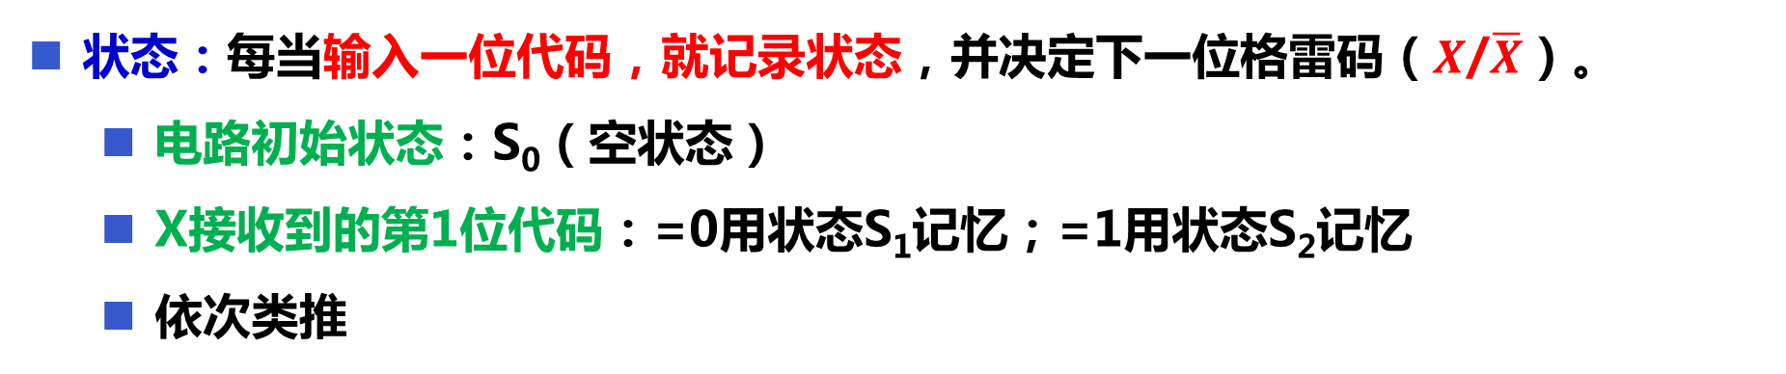
建立原始状态图和状态表
6.3.2
状态：每当输入一位代码，就记录状态，并决定下一位格雷码（$X$/$\overline{X}$）。
电路初始状态：S₀（空状态）
X接收到的第1位代码：=0用状态S₁记忆；=1用状态S₂记忆
依次类推
串行输入的第1位=格雷码的第1位
第1位输入为0，则转移到S₁，输出为0
第1位输入为1，则转移到S₂，输出为1
依次类推

Slide 22
建立原始状态图和状态表
6.3.2
串行代码转换器原始状态表
原态 | 次态/输出 |  | 原态 | 次态/输出
 | X=0 | X=1 |  | X=0 | X=1
S₀ | S₁/0 | S₂/1 | S₇ | S₁/0 | S₂/1
S₁ | S₃/0 | S₄/1 | S₈ | S₁/0 | S₂/1
S₂ | S₅/1 | S₆/0 | S₉ | S₁/0 | S₂/1
S₃ | S₇/0 | S₈/1 | S₁₀ | S₁/0 | S₂/1
S₄ | S₉/1 | S₁₀/0 | S₁₁ | S₁/0 | S₂/1
S₅ | S₁₁/0 | S₁₂/1 | S₁₂ | S₁/0 | S₂/1
S₆ | S₁₃/1 | S₁₄/0 | S₁₃ | S₁/0 | S₂/1
 |  |  | S₁₄ | S₁/0 | S₂/1

Slide 23
建立原始状态图和状态表
6.3.2
【例6.18】试设计一个自动售货机的投币控制电路，每次只能投入一枚5角或1元的硬币，投满2元后货物送出；若误投入2.5元，则在送出货物的同时，找回余钱5角。试做出其原始状态图和原始状态表。
分析：
输出信号：
Y：送出货物的控制信号
Y=1：送出货物
Y=0：不能送出货物
Z：找回零钱的控制信号
Z=1：找回1枚5角硬币
Z=0：不要找回零钱
输入信号：
A：投入5角硬币信号
B为投入1元硬币信号
=1：投入硬币
=0：未投入硬币；

Slide 24
建立原始状态图和状态表
6.3.2
电路状态：记录收到的硬币总金额，4个状态：
S₀：未收到任何硬币；
S₁：收到了5角的硬币，即收到0.5元；
S₂：总共收到了1元的硬币（1枚1元，或者2枚5角），即收到1.0元；
S₃：总共收到了1元和5角的硬币各一枚，即收到1.5元；
自动售货机的投币机原始状态图
“每次只能投1枚硬币”：
AB=11时，次态和输出值都是任意项d

Slide 25
建立原始状态图和状态表
6.3.2
原始状态表
原态 | 次态/输出
 | AB=00 | AB=01 | AB=10 | AB=11
S₀ | S₀/00 | S₂/00 | S₁/00 | d/d
S₁ | S₁/00 | S₃/00 | S₂/00 | d/d
S₂ | S₂/00 | S₀/10 | S₃/00 | d/d
S₃ | S₃/00 | S₀/11 | S₀/10 | d/d

Slide 26
状态化简
6.3.3
状态化简的目的：减少电路中触发器的个数，简化电路，降低成本，减少故障率。
状态化简的含义：从原始状态表中，消去多余状态，得到最小化状态表
既能满足逻辑命题的全部要求，而且状态数又最少。
完全确定状态表：状态表中，都有确定的状态和确定的输出
不完全确定状态表：次态或输出存在任意项d的状态表
化简方法有所不同

Slide 27
状态化简
6.3.3
1、完全确定状态表的化简
状态化简：就是消去原始状态表中的多余状态。
多余的状态： “等效状态”
等效的状态：可以合并成一个状态，从而减少了状态数。
（1） 完全确定状态表的状态化简步骤
1）找出完全确定状态表中的所有等效状态对；
2）根据等效状态的传递性，确定所有等效类，进而找到最大等效类集合；
3）将每一个最大等效类用一个新符号表示，替换状态表中的对应状态，删去重复的状态行，就得到最小化状态表。
（2）状态等效的基本概念
（3）状态等效的判定方法

Slide 28
状态化简
6.3.3
（2）状态等效的基本概念
1）等效状态：如果对于输入端的任意输入序列，从S₁和S₂出发，在输出端产生完全相同的输出序列响应，则称S₁和S₂是等效的，或者称S₁和S₂是等效对，记为（S₁，S₂）。
两个或者多个等效状态可以合并为一个状态，从而消去多余的状态。
2）等效状态的传递性：若状态S₁和S₂等效，状态S₂和S₃等效，则状态S₁和S₃也等效。即：（S₁，S₂），（S₂，S₃）→（S₁，S₃） →（S₁，S₂，S₃） 。
3）等效类：彼此等效的状态的集合，称为等效类。
4）最大等效类：若一个等效类不是其他等效类的子集，则称该等效类为最大等效类。不包含在其他等效类中的单独一个状态，也是最大等效类。

Slide 29
状态化简
6.3.3
状态等效的具体条件？
两个或多个状态是等效状态，则它们必须同时满足以下两个条件，才能保证加入任意的输入序列，得到相同的输出序列（即等效）：
1）任意一种输入组合下，它们对应的输出必须相同；
2）任意一种输入组合下，它们对应的次态必须满足下列条件之一：
①次态相同；

Slide 30
状态化简
6.3.3
②次态保持原态不变：

Slide 31
状态化简
6.3.3
③次态对等效

Slide 32
状态化简
6.3.3
④ 次态交错或者循环
次态交错：指在输入的某种组合条件下，两个状态互为对方的次态。
次态循环：指两个状态的次态虽然不相同，但这两个次态在某种输入组合下，经过一定的路径，又回到了原来的两个状态，则这两个状态等效。

Slide 33
状态化简
6.3.3
（3）状态等效的判定方法
很难直接由原始状态图看出状态对之间等效关系。
通过原始状态表：判别状态是否等效，常用的有观察法和隐含表法。
1）观察法：直接对原始状态表中的状态进行观察比较。过程是：
①找出状态表中在所有输入组合条件下输出都相同的那些状态；
②观察这些状态的次态是否满足条件，确定所有的等效状态对；
③求得等效类，进而得到最大等效类集合；
④重新命名最大等效类集合中的每一个最大等效类；
⑤将原始状态表中的每个状态用其所在的最大等效类符号替代，并删除原始状态表中重复的行→最小化状态表。

Slide 34
状态化简
6.3.3
【例6.19】通过观察法，化简表6.12所示的完全确定状态表。
分析步骤：
①在所有输入组合下，对应的输出都相同的原态对有两组： S₀和S₄ S₁、S₂和S₃。
②观察S₀和S₄的次态是否满足等效条件：取决于S₀和S₄是否等效，S₁和S₃是否等效（是）。
③观察S₁、S₂、S₃的次态是否满足等效的条件：有（S₁，S₃）等效对。
原态 | 次态/输出
 | X=0 | X=1
S₀ | S₀/1 | S₁/0
S₁ | S₂/0 | S₁/0
S₂ | S₀/0 | S₃/0
S₃ | S₂/0 | S₁/0
S₄ | S₄/1 | S₃/0

Slide 35
状态化简
6.3.3
④ 因为（S₁，S₃）等效 ，所以（S₀，S₄）等效。
最大等效类集合为{（S₀，S₄），（S₁，S₃），（S₂）}。
⑤符号替代：
A
B
C
原态 | 次态/输出
 | X=0 | X=1
S₀ | S₀/1 | S₁/0
S₁ | S₂/0 | S₁/0
S₂ | S₀/0 | S₃/0
S₃ | S₂/0 | S₁/0
S₄ | S₄/1 | S₃/0
最小化状态表：
原态 | 次态/输出
 | X=0 | X=1
A | A/1 | B/0
B | C/0 | B/0
C | A/0 | B/0

Slide 36
状态化简
6.3.3
观察法：适用于简单的状态表的化简
隐含表法：适用于比较复杂的状态表化简
两者可以结合。
2）隐含表法
隐含表法化简的基本原理：
对原始状态表中的所有状态两两比较，找出等效状态对；
利用等效状态的传递性，得到等效类和最大等效类集合；
将最大等效类中的状态合并，得到最小化状态表。
为了防止遗漏，利用隐含表实现。

Slide 37
状态化简
6.3.3
隐含表法进行状态化简的具体步骤：
①首先生成隐含表：阶梯形表格
特点是“横向少尾，纵向少头”
如果状态有n个，则隐含表就有n-1行和n-1列，方格有n*（n-1）/2个
每个方格对应着横、纵坐标上的两个状态，方格内填入两个状态是否等效或等效需要的条件。
保证了状态表中的状态的两两比较，没有重复和遗漏。

Slide 38
状态化简
6.3.3
②两两比较，将比较结果填入相应方格中。
比较的结果有3种：
状态等效：方格内填入“√”，条件是：输出相同，且次态符合条件；
状态不等效：方格内填入“×”，因为输出不相同；
待定：两个状态是否等效取决于次态对是否等效，方格内填入次态对。
③ 关联比较，确定所有等效状态对。
再次比较“待定”状态对， 可能需经过多次比较；
方格内有一个次态对不等效：两个原态不等效，方格内画斜线“/”
方格内的次态对均为等效状态对：两个原态等效
不能直接确定次态对是否等效：需要梳理依赖关系，作图分析。

Slide 39
状态化简
6.3.3
④确定最大等效类集合。
根据状态等效的传递性，得到所有最大等效类。
状态不重复；必须有归属；
⑤画出最小化状态表。
用新符号命名各个最大等效类
符号替换，更新原始状态表
得到最小化状态表

Slide 40
状态化简
6.3.3
【例6.20】 试用隐含表法化简表6.14所示的原始状态表。
②两两比较：从A对应的一列开始逐个比较，再B、C…直至F。
①生成隐含表
原态 | 次态/输出
 | X=0 | X=1
A | B/1 | E/0
B | E/0 | C/1
C | D/1 | C/0
D | B/0 | F/1
E | B/0 | F/1
F | G/1 | F/0
G | E/0 | F/1

Slide 41
状态化简
6.3.3
③关联比较，确定所有等效状态对
第一遍：直观关联比较
次态对均是等效的，则原态对也等效；
次态对有一个不等效，则原态对也不等效。
第二遍：比较其他不能直接确定的次态对等效关系
作图：箭头线意味着依赖关系
等效对为：
（D，E）（B，E）（C，F）（D，G）（B，D）（B，G）（E，G）

Slide 42
状态化简
6.3.3
④确定最大等效类集合。
（D，E）（B，E）（C，F）（D，G）（B，D）（B，G）（E，G）
根据等效状态的传递特性，得出3个等效类为：
（A），（B，D，E，G），（C，F）
相互不是对方的子集，故都是最大等效类。
最大等效类的集合为：
{（A），（B，D，E，G），（C，F）}
a
b
c

Slide 43
状态化简
6.3.3
⑤ 画出最小化状态表。
事实上，有些情况下，两种方法并用，会使得化简过程更简便。
先通过观察法合并明显等效的状态，然后再使用隐含表的方法，规范地进行等效状态比较。
最大等效类的集合为：
{（A），（B，D，E，G），（C，F）}
a
b
c
原态 | 次态/输出
 | X=0 | X=1
A | B/1 | E/0
B | E/0 | C/1
C | D/1 | C/0
D | B/0 | F/1
E | B/0 | F/1
F | G/1 | F/0
G | E/0 | F/1
原态 | 次态/输出
 | X=0 | X=1
a | b/1 | b/0
b | b/0 | c/1
c | b/1 | c/0

Slide 44
状态化简
6.3.3
2、不完全确定状态表的化简（×）
不完全确定状态表的化简：建立在相容状态基础上
（1）状态相容的基本概念
1）相容状态：如果对于输入端的任意输入序列， S₁和S₂在输出端产生完全相同的输出序列（除输出不确定的情况之外），则称S₁和S₂是相容的，或者称S₁和S₂是相容对，记为（S₁，S₂）。
两个或者多个相容状态可以合并，从而减少状态数量。
判断两个状态是否相容：根据不完全确定状态表中给出的状态和输出来决定的。

Slide 45
状态化简
6.3.3
两个或多个状态是相容状态必须满足以下条件：
①任意一种输入条件下，两个或多个状态对应的输出必须相同，或者其中一个（或几个）输出为任意值。
②任意一种输入条件下，这些状态对应的次态必须满足下列条件之一：
次态相同；
次态保持原态不变；
次态对相容；
次态交错或循环；
次态中的一个（或几个）为任意值。

Slide 46
状态化简
6.3.3
2）相容状态无传递性。
3）相容类：所有状态之间都是两两相容的状态集合，称为相容类。
4）最大相容类：若一个相容类不是其他相容类的子集，则称为最大相容类。
从相容状态对中找出所有的最大相容类的方法：状态合并图
①将不完全确定状态表中的状态以“点”的形式均匀地绘制在圆周上，即圆周上的点表示状态；
②对于每一个相容对，都用一条直线将相容对对应的点连接起来，即点与点之间的连线表示两状态之间的相容关系；
③找出所有点之间都有连线的多边形，每一个这样的多边形，就是一个最大相容类。

Slide 47
状态化简
6.3.3
（a）2状态
（b）3状态
（c）4状态
（d）5状态
图6.38 状态合并图示意图

Slide 48
状态化简
6.3.3
（2）不完全确定状态表的化简步骤
1）作隐含表，进行状态相容的两两比较，结果填入方格内。
2）关联比较，确定所有的相容状态对。
3）画状态合并图，找出所有的最大相容类。
4）找出最小闭覆盖：同时具备覆盖、最少和闭合这3个条件的最大相容类集合
覆盖性：即所选相容类集合必须包含原始状态表中的全部状态。
最少性：即所选相容类集合中的相容类个数应最少。
闭合性：即所选相容类集合中的任一相容类，代入原始状态表中任一输入条件下产生的次态应该包含在该集合的某一相容类中。

Slide 49
状态化简
6.3.3
5）将原始状态表转化为最小化状态表。
找到最小闭覆盖后，给每个相容类以一个新符号，然后替换原始状态表中的对应状态，这样就形成了最小化状态表。
【例6.21】化简表6.16所示的不完全确定状态表。
原态 | 次态/输出
 | X=0 | X=1
A | B/0 | D/0
B | B/d | D/d
C | A/1 | E/1
D | d/1 | E/1
E | F/0 | d/1
F | d/d | C/d
①作隐含表，两两比较，填入状态相容结果。
三对状态是相容的：（A，B）、（C，D）和（E，F）。

Slide 50
状态化简
6.3.3
②关联比较，确定所有的相容状态对。
第一遍关联比较：有新的相容对（A，F）、（B，F）
AF→CD（√）
BC→AB（√）
↘DE（×）
BD→DE（×）
BF→CD（√）
CF→CE（×）
DF→CE（×）
对比较复杂的相容关系进行第二遍的关联比较，同样用“→”表示相容关系：
BE→BF→CD（√）

Slide 51
状态化简
6.3.3
所有的相容对为：
（A，B）、（C，D）、（E，F）、（A，F）、（B，F）、（B，E）
③ 画状态合并图，找出所有的最大相容类。
在圆周上画6个点，表示A~F六个状态；
每一个相容对就是连接两个状态对应点的一条线段
最大相容类有三个：
（A，B，F）、（B，E，F）、（C，D）

Slide 52
状态化简
6.3.3
④ 寻找最小闭覆盖。
能覆盖原始状态表中全部状态的相容类：选择三个最大相容类
分析是否满足覆盖、最少和闭合这3个条件，结论：
最大相容类集合{（A，B，F），（B，E，F），（C，D）}是最小闭覆盖
最小闭覆盖，可能不唯一
{(A)，(B，E，F)，(C，D)}和{（A，B，F），（E），（C，D）}是另外两个最小闭覆盖。
最大相容类 | 覆盖 |  |  |  |  |  | 闭合
 | A | B | C | D | E | F | X=0 | X=1
ABF | A | B |  |  |  | F | BBd | DDC
BEF |  | B |  |  | E | F | BFd | DdC
CD |  |  | C | D |  |  | Ad | EE

Slide 53
状态化简
6.3.3
⑤将原始状态表转化为最小化状态表。
替代：
A：用a替代
B和F：用a或者b替代
C和D：用c替代
E：b来替代
a：表示最大相容类（A，B，F）
b：表示最大相容类（B，E，F）
c：表示最大相容类（C，D）
原态 | 次态/输出
 | X=0 | X=1
a | ab/0 | c/0
ab | ab/d | c/d
c | a/1 | b/1
c | d/1 | b/1
b | ab/0 | d/1
ab | d/d | c/d
原态 | 次态/输出
 | X=0 | X=1
a | a/0 | c/0
b | b/0 | c/1
c | a/1 | b/1
原态 | 次态/输出
 | X=0 | X=1
a | b/0 | c/0
b | a/0 | c/1
c | a/1 | b/1

Slide 54
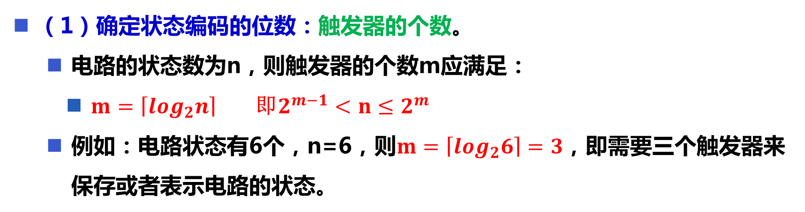
状态分配
6.3.4
状态编码：状态分配，为最小化状态表中的每一个状态，进行二进制编码
状态分配（编码）的过程如下：
（1）确定状态编码的位数
（2）选择状态分配方案
（3）将最小化状态表转换成状态编码表
（1）确定状态编码的位数：触发器的个数。
电路的状态数为n，则触发器的个数m应满足：
$m=\left\lceil \log_{2}n\right\rceil$ 即$2^{m−1}<n≤2^{m}$
例如：电路状态有6个，n=6，则$m=\left\lceil \log_{2}6\right\rceil =3$，即需要三个触发器来保存或者表示电路的状态。

Slide 55
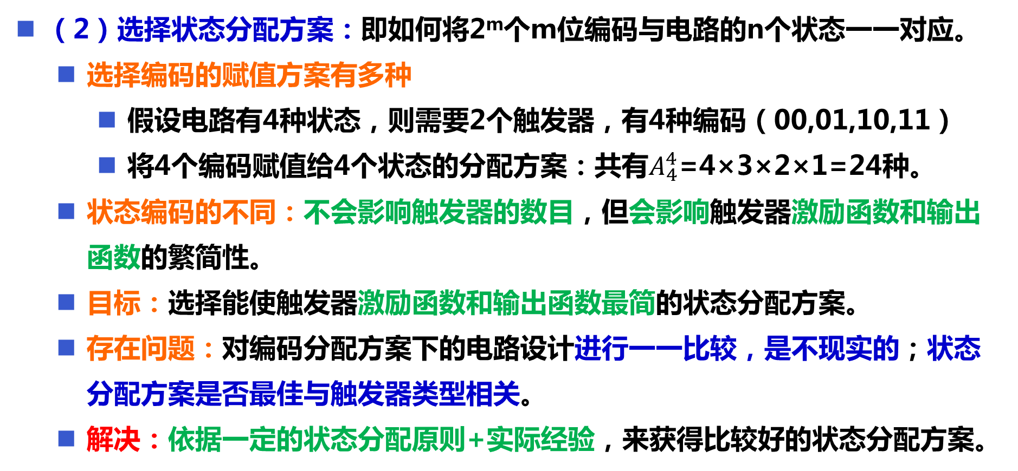
状态分配
6.3.4
（2）选择状态分配方案：即如何将2^{m}个m位编码与电路的n个状态一一对应。
选择编码的赋值方案有多种
假设电路有4种状态，则需要2个触发器，有4种编码（00,01,10,11）
将4个编码赋值给4个状态的分配方案：共有$A_{4}^{4}$=4×3×2×1=24种。
状态编码的不同：不会影响触发器的数目，但会影响触发器激励函数和输出函数的繁简性。
目标：选择能使触发器激励函数和输出函数最简的状态分配方案。
存在问题：对编码分配方案下的电路设计进行一一比较，是不现实的；状态分配方案是否最佳与触发器类型相关。
解决：依据一定的状态分配原则+实际经验，来获得比较好的状态分配方案。

Slide 56
状态分配
6.3.4
对于传统的“触发器+组合逻辑”的同步时序逻辑设计：
最简设计目标：触发器最少+逻辑门最少
通常采用相邻状态分配原则来解决状态编码问题：
主要思路：尽可能使状态方程和输出方程对应的卡诺图中，“1”或“0”的分布尽量相邻，以获得最简的输出方程和激励方程。
具体而言，状态分配有4个常用的经验原则：
1）相同输入下，有相同次态的原态，应分配相邻编码。
相邻分配编码：指状态分配的两个编码对应二进制位只有一位不同。
有利于激励函数的化简。

Slide 57
状态分配
6.3.4
2）相邻输入下，同一原态的不同次态，应相邻分配编码。
同一原态的相邻输入所对应的卡诺图方格也相邻，有利于激励函数化简
3）相同输入下，有相同输出的原态，应相邻分配编码。
使输出函数对应的卡诺图有较多的“1”相邻，保证输出函数最简。
4）初始状态编码：在机器复位时，很容易进入的一种编码
典型的是全0或者全1
可能存在矛盾，则按原则1）、原则2）、原则3）的优先顺序进行分配。
事实上，按照上述原则得到的状态编码与赋值，有时候并非是最佳的。
找到最佳状态赋值的惟一途径，就是把所有的赋值方式都试着设计一遍，有着最简激励函数和最简输出函数的编码，就是最佳状态编码。

Slide 58
状态分配
6.3.4
（3）将最小化状态表转换成 状态编码表
用分配好的状态编码替换最小化状态表中的状态符号；

Slide 59
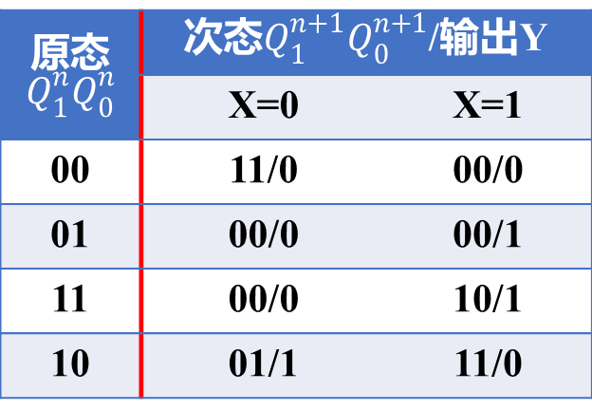
状态分配
6.3.4
【例6.22】对表6.19的最小化状态表进行状态分配。
分析：状态4个，编码需要2位，需要2个触发器Q₁和Q₀
按照相邻分配原则，有：
原态 | 次态/输出
 | X=0 | X=1
S₀ | S₂/0 | S₀/0
S₁ | S₀/0 | S₀/1
S₂ | S₀/0 | S₃/1
S₃ | S₁/1 | S₂/0
原则1）：S₁和S₂、S₀和S₁应分配相邻编码；
原则2）：S₂和S₀、S₀和S₃、S₁和S₂应分配相邻编码；
原则3）：S₁和S₂应分配相邻编码。
原则4）：假设S₀为初始状态，将其编码为00。
状态编码表
原态 $$Q_{1}^{n}Q_{0}^{n}$$ | 次态$Q_{1}^{n+1}Q_{0}^{n+1}$/输出Y
 | X=0 | X=1
00 | 11/0 | 00/0
01 | 00/0 | 00/1
11 | 00/0 | 10/1
10 | 01/1 | 11/0
不可能满足所有的相邻分配要求，则按照优先级，首先满足原则1）：
S₀=00，S₁=01，S₂=11，S₃=10

Slide 60
同步时序电路设计举例
6.3.5
【例6.23】请用J-K触发器完成可重叠“101”序列检测器的设计。
（1）建立原始状态图和原始状态表：
（2）状态化简：通过观察法、或者隐含表化简
得到最大等效类为：{（S₀）,（S₁，S₃）,（S₂）}
原始状态表
原态 | 次态/输出
 | X=0 | X=1
S₀ | S₀/0 | S₁/0
S₁ | S₂/0 | S₁/0
S₂ | S₀/0 | S₃/1
S₃ | S₂/0 | S₁/0
最小化状态表
原态 | 次态/输出
 | X=0 | X=1
S₀ | S₀/0 | S₁/0
S₁ | S₂/0 | S₁/0
S₂ | S₀/0 | S₁/1

Slide 61
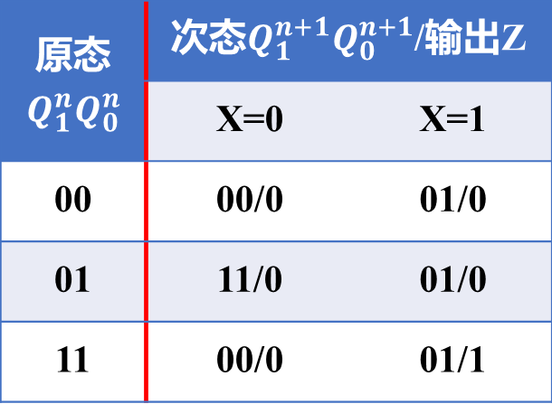
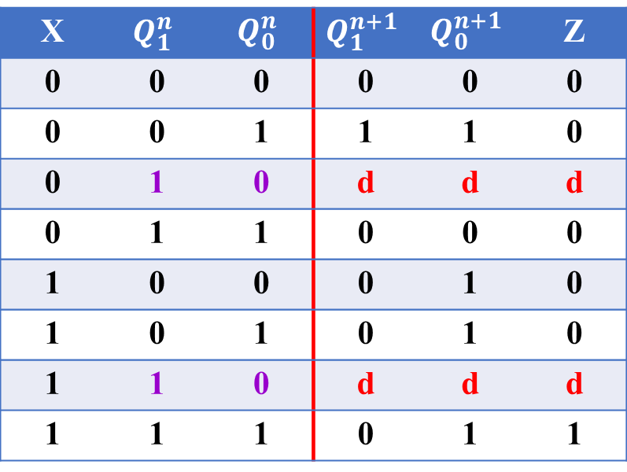
同步时序电路设计举例
6.3.5
（3）状态分配：需要2个触发器，Q₁和Q₀
S₀为初始状态，编码为00。
编码方案为：S₀=00，S₁=01，S₂=11
状态编码表：
（4）列出状态转换真值表
状态10是无用状态，其次态和输出都为无关项d
输入：电路输入信号+触发器原态
输出：触发器次态+电路输出信号
X | $$Q_{1}^{n}$$ | $$Q_{0}^{n}$$ | $$Q_{1}^{n+1}$$ | $$Q_{0}^{n+1}$$ | Z
0 | 0 | 0 | 0 | 0 | 0
0 | 0 | 1 | 1 | 1 | 0
0 | 1 | 0 | d | d | d
0 | 1 | 1 | 0 | 0 | 0
1 | 0 | 0 | 0 | 1 | 0
1 | 0 | 1 | 0 | 1 | 0
1 | 1 | 0 | d | d | d
1 | 1 | 1 | 0 | 1 | 1
原态 $$Q_{1}^{n}Q_{0}^{n}$$ | 次态$Q_{1}^{n+1}Q_{0}^{n+1}$/输出Z
 | X=0 | X=1
00 | 00/0 | 01/0
01 | 11/0 | 01/0
11 | 00/0 | 01/1

Slide 62
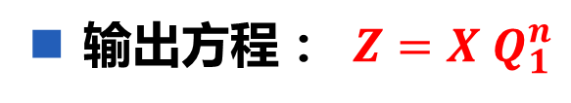
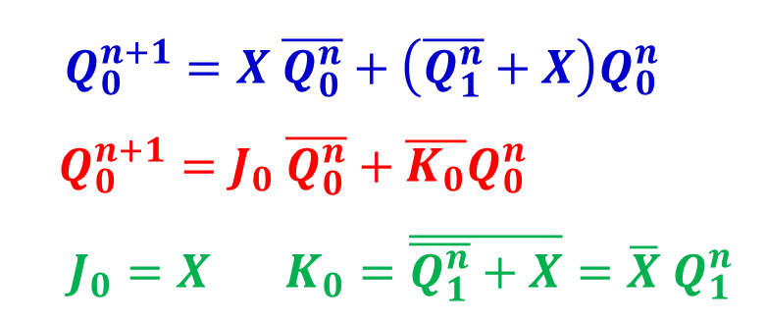
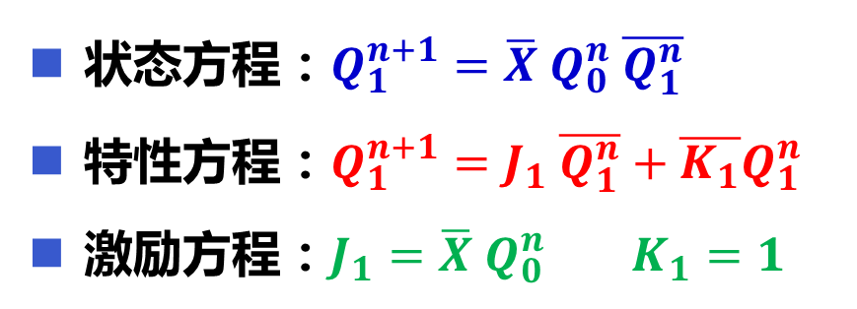
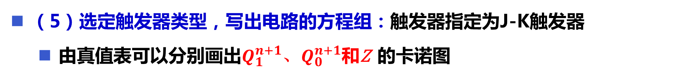
同步时序电路设计举例
6.3.5
（5）选定触发器类型，写出电路的方程组：触发器指定为J-K触发器
由真值表可以分别画出$Q_{1}^{n+1}$、$Q_{0}^{n+1}$和Z 的卡诺图
状态方程：$Q_{1}^{n+1}=\overline{X} Q_{0}^{n} \overline{Q_{1}^{n}}$
特性方程：$Q_{1}^{n+1}=J_{1} \overline{Q_{1}^{n}}+\overline{K_{1}}Q_{1}^{n}$
$\text{激励方程：}J_{1}=\overline{X} Q_{0}^{n}$ $K_{1}=1$
$$Q_{0}^{n+1}=X \overline{Q_{0}^{n}}+\left(\overline{Q_{1}^{n}}+X\right)Q_{0}^{n}$$
$Q_{0}^{n+1}=J_{0} \overline{Q_{0}^{n}}+\overline{K_{0}}Q_{0}^{n}$
$J_{0}=X$ $K_{0}=\overline{\overline{Q_{1}^{n}}+X}=\overline{X} Q_{1}^{n}$
输出方程： $Z=X Q_{1}^{n}$

Slide 63
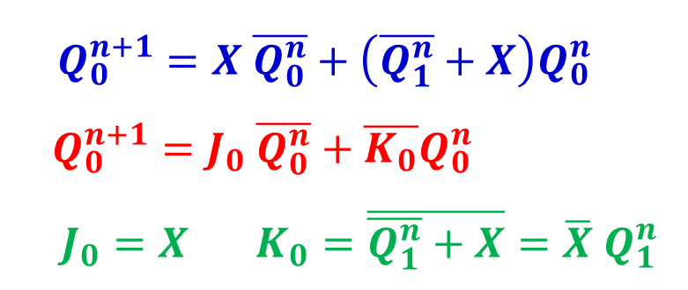
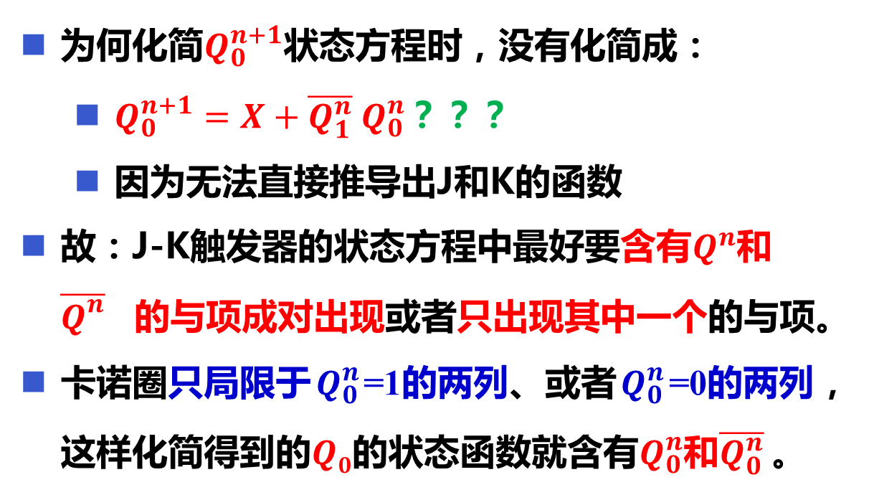
同步时序电路设计举例
6.3.5
为何化简$Q_{0}^{n+1}$状态方程时，没有化简成：
$Q_{0}^{n+1}=X+\overline{Q_{1}^{n}} Q_{0}^{n}$？？？
因为无法直接推导出J和K的函数
故：J-K触发器的状态方程中最好要含有$Q^{n}$和$\overline{Q^{n}}$的与项成对出现或者只出现其中一个的与项。
卡诺圈只局限于$Q_{0}^{n}$=1的两列、或者$Q_{0}^{n}$=0的两列，这样化简得到的$Q0$的状态函数就含有$Q_{0}^{n}$和$\overline{Q_{0}^{n}}$。
$$Q_{0}^{n+1}=X \overline{Q_{0}^{n}}+\left(\overline{Q_{1}^{n}}+X\right)Q_{0}^{n}$$
$Q_{0}^{n+1}=J_{0} \overline{Q_{0}^{n}}+\overline{K_{0}}Q_{0}^{n}$
$J_{0}=X$ $K_{0}=\overline{\overline{Q_{1}^{n}}+X}=\overline{X} Q_{1}^{n}$

Slide 64
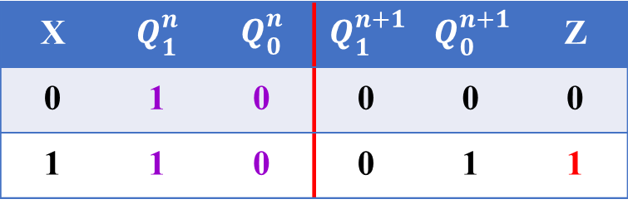
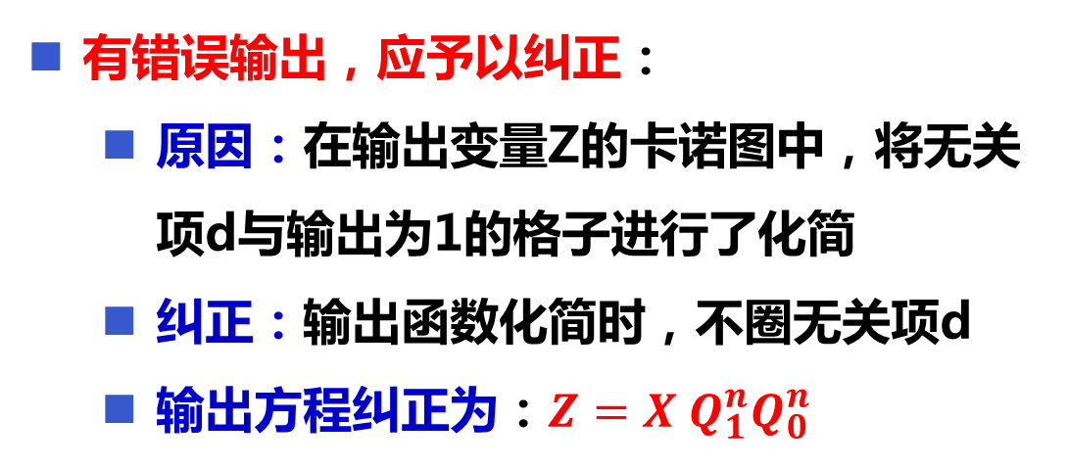
同步时序电路设计举例
6.3.5
（6）检查电路能否自启动：
有无效状态：10
与X组合后，代入状态方程和输出方程，得到电路的次态和输出
无效状态检查表
X | $$Q_{1}^{n}$$ | $$Q_{0}^{n}$$ | $$Q_{1}^{n+1}$$ | $$Q_{0}^{n+1}$$ | Z
0 | 1 | 0 | 0 | 0 | 0
1 | 1 | 0 | 0 | 1 | 1
无效状态10的次态
X=0：是有效状态00
X=1：是有效状态01
没有无效循环，可以自启动
错误输出
有错误输出，应予以纠正：
原因：在输出变量Z的卡诺图中，将无关项d与输出为1的格子进行了化简
纠正：输出函数化简时，不圈无关项d
输出方程纠正为：$Z=X Q_{1}^{n}Q_{0}^{n}$

Slide 65
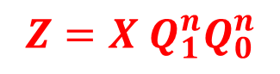
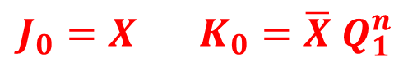
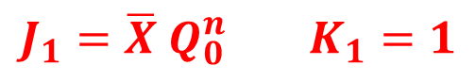
同步时序电路设计举例
6.3.5
（7）画出电路图：按照激励方程和输出方程画出电路图
$J_{1}=\overline{X} Q_{0}^{n}$ $K_{1}=1$
$J_{0}=X$ $K_{0}=\overline{X} Q_{1}^{n}$
$$Z=X Q_{1}^{n}Q_{0}^{n}$$
“状态分配” 如果有不同的状态编码，那么方程组会不同，电路也会有差别。
因此，电路是否最简，有时候也不拘泥于固定的设计原则。

Slide 66
同步时序电路设计举例
6.3.5
【例6.24】请完成【例6.17】的3位串行循环码转换器的设计。
解：在【例6.17】中，已经完成了原始状态表的建立，从状态化简开始
（1）状态化简：观察法+隐含表法
观察法：首先初步合并S₀、S₇~S₁₄状态
原态 | 次态/输出 |  | 原态 | 次态/输出
 | X=0 | X=1 |  | X=0 | X=1
S₀ | S₁/0 | S₂/1 | S₇ | S₁/0 | S₂/1
S₁ | S₃/0 | S₄/1 | S₈ | S₁/0 | S₂/1
S₂ | S₅/1 | S₆/0 | S₉ | S₁/0 | S₂/1
S₃ | S₇/0 | S₈/1 | S₁₀ | S₁/0 | S₂/1
S₄ | S₉/1 | S₁₀/0 | S₁₁ | S₁/0 | S₂/1
S₅ | S₁₁/0 | S₁₂/1 | S₁₂ | S₁/0 | S₂/1
S₆ | S₁₃/1 | S₁₄/0 | S₁₃ | S₁/0 | S₂/1
 |  |  | S₁₄ | S₁/0 | S₂/1
原态 | 次态/输出
 | X=0 | X=1
S₀ | S₁/0 | S₂/1
S₁ | S₃/0 | S₄/1
S₂ | S₅/1 | S₆/0
S₃ | S₀/0 | S₀/1
S₄ | S₀/1 | S₀/0
S₅ | S₀/0 | S₀/1
S₆ | S₀/1 | S₀/0
初步化简状态表

Slide 67
同步时序电路设计举例
6.3.5
第二次观察：找出两对等效状态对（S₃，S₅）（S₄，S₆）。
删除状态行S₅和S₆，S₅→S₃，S₆→S₄
经过隐含表分析，可以发现已经是最小化状态表。
原态 | 次态/输出
 | X=0 | X=1
S₀ | S₁/0 | S₂/1
S₁ | S₃/0 | S₄/1
S₂ | S₅/1 | S₆/0
S₃ | S₀/0 | S₀/1
S₄ | S₀/1 | S₀/0
S₅ | S₀/0 | S₀/1
S₆ | S₀/1 | S₀/0
原态 | 次态/输出
 | X=0 | X=1
S₀ | S₁/0 | S₂/1
S₁ | S₃/0 | S₄/1
S₂ | S₃/1 | S₄/0
S₃ | S₀/0 | S₀/1
S₄ | S₀/1 | S₀/0

Slide 68
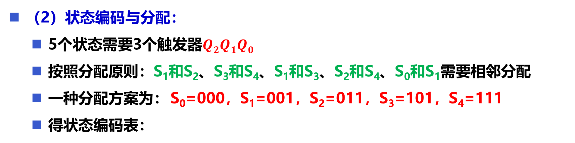
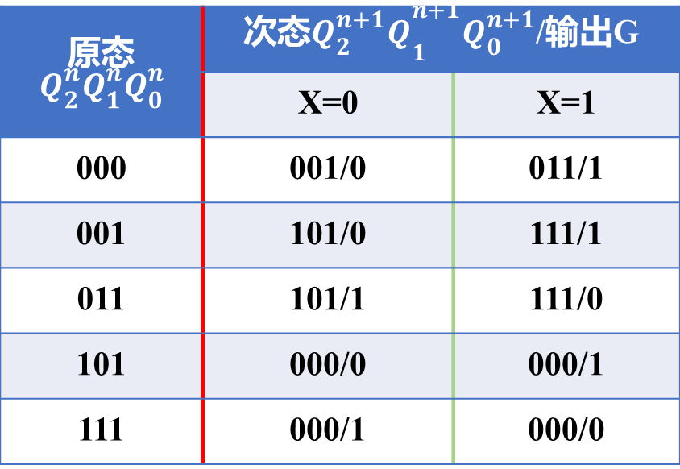
同步时序电路设计举例
6.3.5
（2）状态编码与分配：
5个状态需要3个触发器$Q2Q1Q0$
按照分配原则：S₁和S₂、S₃和S₄、S₁和S₃、S₂和S₄、S₀和S₁需要相邻分配
一种分配方案为： S₀=000，S₁=001，S₂=011，S₃=101，S₄=111
得状态编码表：
原态 | 次态/输出
 | X=0 | X=1
S₀ | S₁/0 | S₂/1
S₁ | S₃/0 | S₄/1
S₂ | S₃/1 | S₄/0
S₃ | S₀/0 | S₀/1
S₄ | S₀/1 | S₀/0
原态 $$Q_{2}^{n}Q_{1}^{n}Q_{0}^{n}$$ | 次态${Q_{2}^{n+1}Q}_{1}^{n+1}Q_{0}^{n+1}$/输出G
 | X=0 | X=1
000 | 001/0 | 011/1
001 | 101/0 | 111/1
011 | 101/1 | 111/0
101 | 000/0 | 000/1
111 | 000/1 | 000/0
还有别的编码分配方案吗？
譬如：S₀=111…

Slide 69
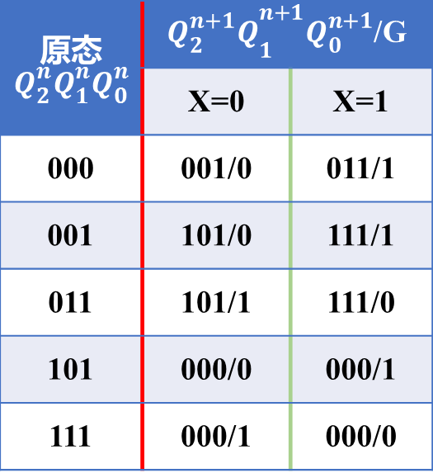
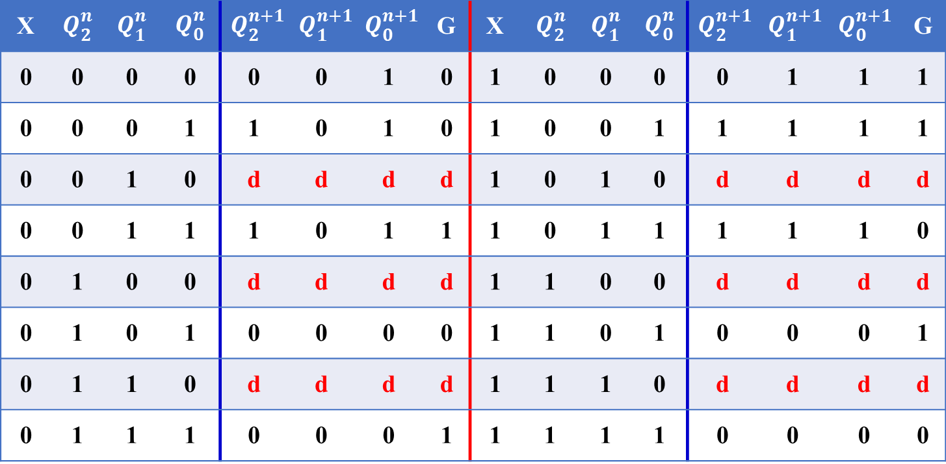
同步时序电路设计举例
6.3.5
（3）写出状态转换真值表：
无效状态010、100、110
X | $$Q_{2}^{n}$$ | $$Q_{1}^{n}$$ | $$Q_{0}^{n}$$ | $$Q_{2}^{n+1}$$ | $$Q_{1}^{n+1}$$ | $$Q_{0}^{n+1}$$ | G | X | $$Q_{2}^{n}$$ | $$Q_{1}^{n}$$ | $$Q_{0}^{n}$$ | $$Q_{2}^{n+1}$$ | $$Q_{1}^{n+1}$$ | $$Q_{0}^{n+1}$$ | G
0 | 0 | 0 | 0 | 0 | 0 | 1 | 0 | 1 | 0 | 0 | 0 | 0 | 1 | 1 | 1
0 | 0 | 0 | 1 | 1 | 0 | 1 | 0 | 1 | 0 | 0 | 1 | 1 | 1 | 1 | 1
0 | 0 | 1 | 0 | d | d | d | d | 1 | 0 | 1 | 0 | d | d | d | d
0 | 0 | 1 | 1 | 1 | 0 | 1 | 1 | 1 | 0 | 1 | 1 | 1 | 1 | 1 | 0
0 | 1 | 0 | 0 | d | d | d | d | 1 | 1 | 0 | 0 | d | d | d | d
0 | 1 | 0 | 1 | 0 | 0 | 0 | 0 | 1 | 1 | 0 | 1 | 0 | 0 | 0 | 1
0 | 1 | 1 | 0 | d | d | d | d | 1 | 1 | 1 | 0 | d | d | d | d
0 | 1 | 1 | 1 | 0 | 0 | 0 | 1 | 1 | 1 | 1 | 1 | 0 | 0 | 0 | 0
原态 $$Q_{2}^{n}Q_{1}^{n}Q_{0}^{n}$$ | ${Q_{2}^{n+1}Q}_{1}^{n+1}Q_{0}^{n+1}$/G
 | X=0 | X=1
000 | 001/0 | 011/1
001 | 101/0 | 111/1
011 | 101/1 | 111/0
101 | 000/0 | 000/1
111 | 000/1 | 000/0

Slide 70
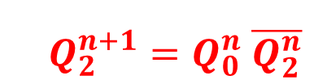
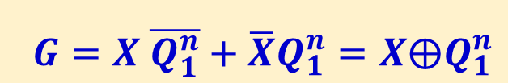
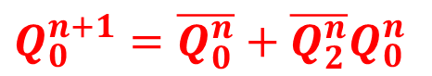
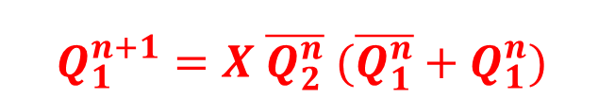
同步时序电路设计举例
6.3.5
（4）选择J-K触发器，写出方程组：
画出卡诺图，对应写出的方程组：
$Q_{2}^{n+1}=Q_{0}^{n} \overline{Q_{2}^{n}}$
$Q_{0}^{n+1}=\overline{Q_{0}^{n}}+\overline{Q_{2}^{n}}Q_{0}^{n}$
$Q_{1}^{n+1}=X \overline{Q_{2}^{n}} (\overline{Q_{1}^{n}}+Q_{1}^{n})$
状态方程：
输出方程：
$G=X \overline{Q_{1}^{n}}+\overline{X}Q_{1}^{n}=X⨁Q_{1}^{n}$

Slide 71
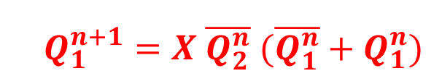
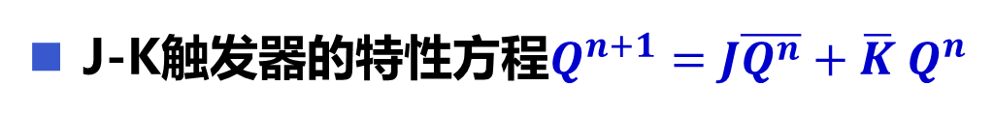
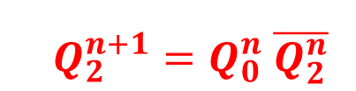
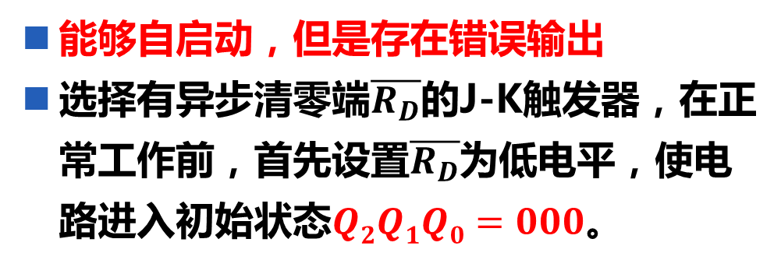
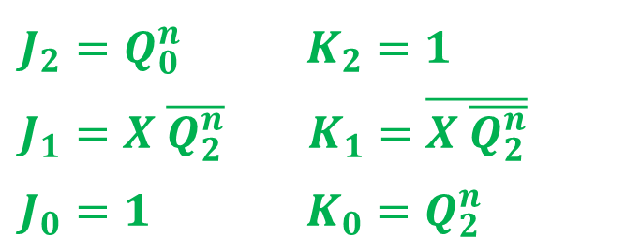
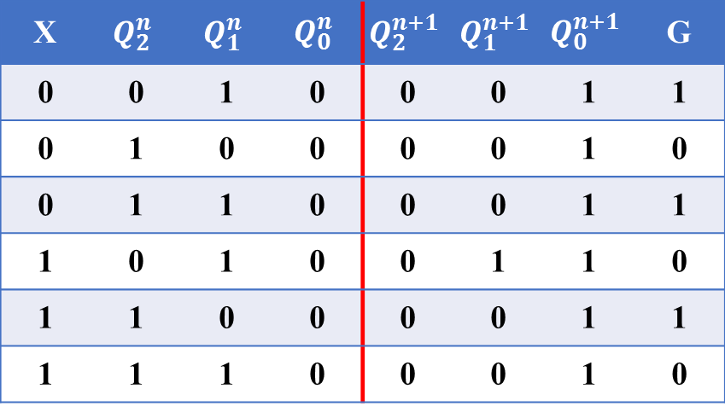
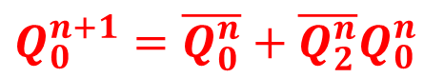
同步时序电路设计举例
6.3.5
J-K触发器的特性方程$Q^{n+1}=J\overline{Q^{n}}+\overline{K} Q^{n}$
求得各触发器的激励函数：
$Q_{2}^{n+1}=Q_{0}^{n} \overline{Q_{2}^{n}}$
$J_{2}=Q_{0}^{n} K_{2}=1$
$J_{1}=X \overline{Q_{2}^{n}} K_{1}=\overline{X \overline{Q_{2}^{n}}}$
$$J_{0}=1 K_{0}=Q_{2}^{n}$$
$Q_{1}^{n+1}=X \overline{Q_{2}^{n}} (\overline{Q_{1}^{n}}+Q_{1}^{n})$
$Q_{0}^{n+1}=\overline{Q_{0}^{n}}+\overline{Q_{2}^{n}}Q_{0}^{n}$
（5）检查自启动情况：
无效状态010、100和110
X | $$Q_{2}^{n}$$ | $$Q_{1}^{n}$$ | $$Q_{0}^{n}$$ | $$Q_{2}^{n+1}$$ | $$Q_{1}^{n+1}$$ | $$Q_{0}^{n+1}$$ | G
0 | 0 | 1 | 0 | 0 | 0 | 1 | 1
0 | 1 | 0 | 0 | 0 | 0 | 1 | 0
0 | 1 | 1 | 0 | 0 | 0 | 1 | 1
1 | 0 | 1 | 0 | 0 | 1 | 1 | 0
1 | 1 | 0 | 0 | 0 | 0 | 1 | 1
1 | 1 | 1 | 0 | 0 | 0 | 1 | 0
能够自启动，但是存在错误输出
选择有异步清零端$\overline{R_{D}}$的J-K触发器，在正常工作前，首先设置$\overline{R_{D}}$为低电平，使电路进入初始状态$Q2Q1Q0=000$。

Slide 72
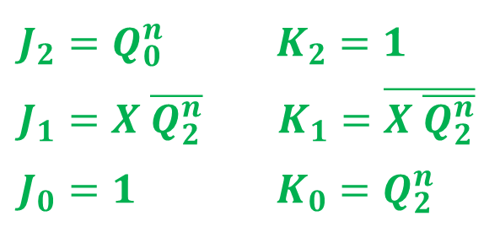
同步时序电路设计举例
6.3.5
（6）画出电路图：
$J_{2}=Q_{0}^{n} K_{2}=1$
$J_{1}=X \overline{Q_{2}^{n}} K_{1}=\overline{X \overline{Q_{2}^{n}}}$
$$J_{0}=1 K_{0}=Q_{2}^{n}$$
事实上，对于时序逻辑电路而言，初始化的复位信号非常重要，它能使电路在进入确定的初态后，再开始工作。
譬如按下计算机Reset按键或者按下电源键，就会产生一个Reset信号，使计算机复位，即确保所有的硬件处于一个预置好的初态，然后再启动程序运行。

Slide 73
同步时序电路设计举例
6.3.5
【例6.25】设计一个同步七进制减法计数器，当计数值减为000，输出借位指示Z=1。
（1）建立原始状态图：
计数值从110减1计数变为101，一直减到000时，Z=1；再来一个CP脉冲，则计数值变为110。
表示状态的圆圈中为计数器的值

Slide 74
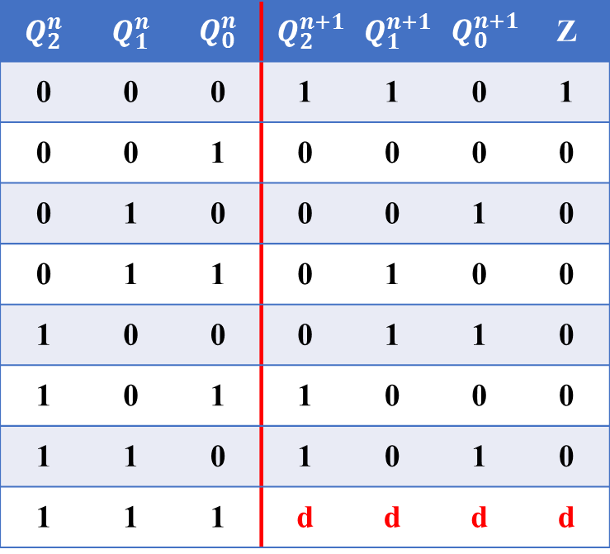
同步时序电路设计举例
6.3.5
状态已经最简，也无需进行状态分配与编码。
（2）写出状态转换真值表：
有效编码：000~110
无效编码：111
$$Q_{2}^{n}$$ | $$Q_{1}^{n}$$ | $$Q_{0}^{n}$$ | $$Q_{2}^{n+1}$$ | $$Q_{1}^{n+1}$$ | $$Q_{0}^{n+1}$$ | Z
0 | 0 | 0 | 1 | 1 | 0 | 1
0 | 0 | 1 | 0 | 0 | 0 | 0
0 | 1 | 0 | 0 | 0 | 1 | 0
0 | 1 | 1 | 0 | 1 | 0 | 0
1 | 0 | 0 | 0 | 1 | 1 | 0
1 | 0 | 1 | 1 | 0 | 0 | 0
1 | 1 | 0 | 1 | 0 | 1 | 0
1 | 1 | 1 | d | d | d | d

Slide 75
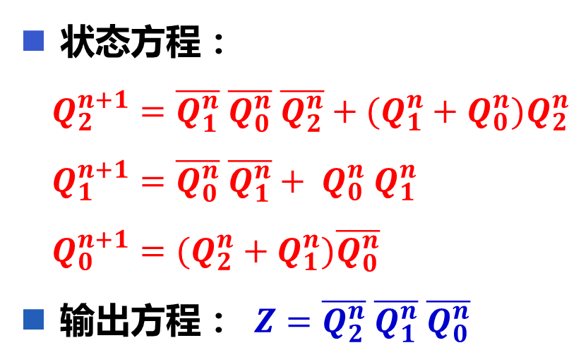
同步时序电路设计举例
6.3.5
（3）写出方程组：
画出电路三个触发器状态信号和输出Z的卡诺图
观察卡诺图，可以使用J-K触发器，以使激励函数最简。
状态方程：
$Q_{2}^{n+1}=\overline{Q_{1}^{n}} \overline{Q_{0}^{n}} \overline{Q_{2}^{n}}+(Q_{1}^{n}+Q_{0}^{n})Q_{2}^{n}$
$Q_{1}^{n+1}=\overline{Q_{0}^{n}} \overline{Q_{1}^{n}}+ Q_{0}^{n} Q_{1}^{n}$
$Q_{0}^{n+1}=(Q_{2}^{n}+Q_{1}^{n})\overline{Q_{0}^{n}}$
输出方程： $Z=\overline{Q_{2}^{n}} \overline{Q_{1}^{n}} \overline{Q_{0}^{n}}$

Slide 76
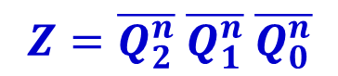
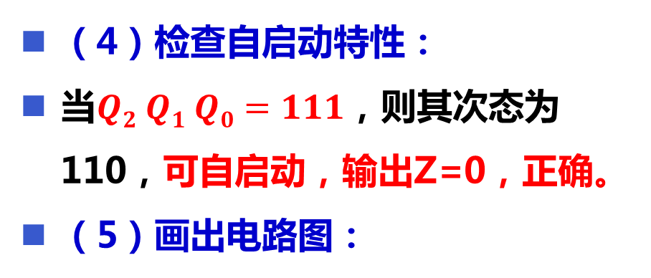
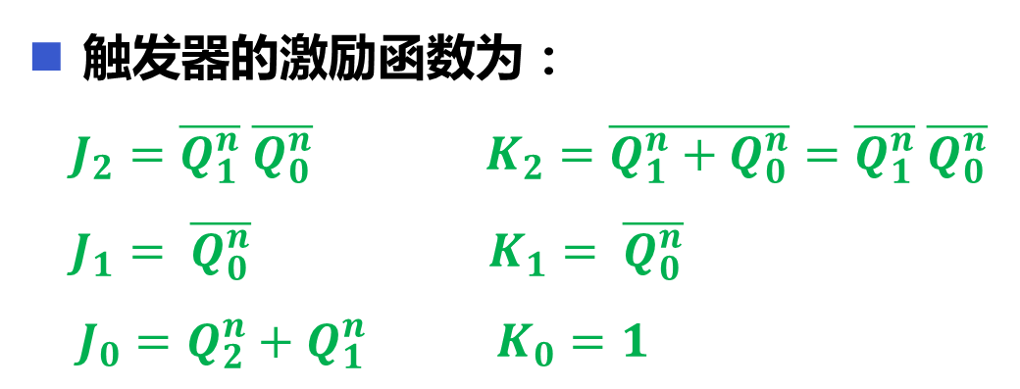
同步时序电路设计举例
6.3.5
触发器的激励函数为：
$J_{2}=\overline{Q_{1}^{n}} \overline{Q_{0}^{n}} K_{2}=\overline{Q_{1}^{n}+Q_{0}^{n}}=\overline{Q_{1}^{n}} \overline{Q_{0}^{n}}$
$J_{1}= \overline{Q_{0}^{n}} K_{1}= \overline{Q_{0}^{n}}$
$J_{0}=Q_{2}^{n}+Q_{1}^{n} K_{0}=1$
（4）检查自启动特性：
当$Q2 Q1 Q0=111$，则其次态为110，可自启动，输出Z=0，正确。
（5）画出电路图：
$$Z=\overline{Q_{2}^{n}} \overline{Q_{1}^{n}} \overline{Q_{0}^{n}}$$

Slide 77
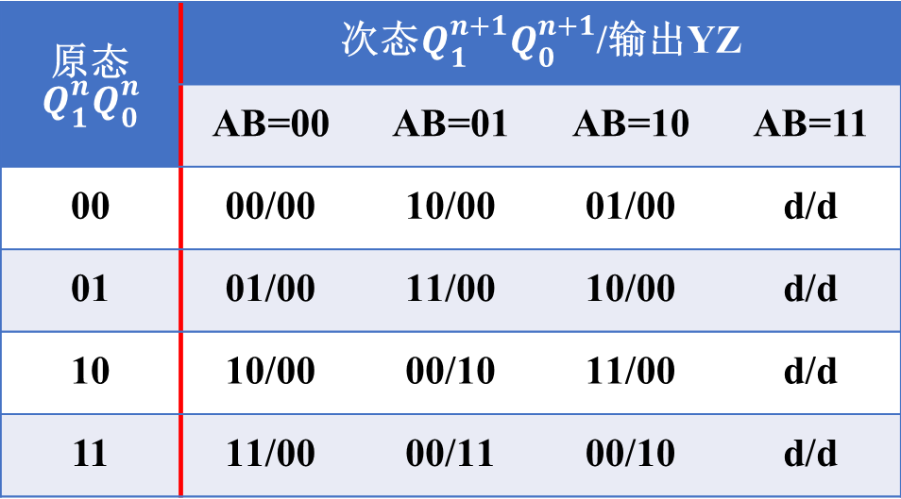
同步时序电路设计举例
6.3.5
【例6.26】请完成【例6.18】的自动售货机的投币控制电路设计。
原始状态表已经最简，4个状态需要2个触发器
按照状态分配原则，4个状态的编码都应该互相相邻，显然做不到
假设状态编码方案为：S₀=00，S₁=01，S₂=10，S₃=11，则状态编码表为：
原始状态表
原态 $$Q_{1}^{n}Q_{0}^{n}$$ | 次态$Q_{1}^{n+1}Q_{0}^{n+1}$/输出YZ
 | AB=00 | AB=01 | AB=10 | AB=11
00 | 00/00 | 10/00 | 01/00 | d/d
01 | 01/00 | 11/00 | 10/00 | d/d
10 | 10/00 | 00/10 | 11/00 | d/d
11 | 11/00 | 00/11 | 00/10 | d/d
原态 | 次态/输出
 | AB=00 | AB=01 | AB=10 | AB=11
S₀ | S₀/00 | S₂/00 | S₁/00 | d/d
S₁ | S₁/00 | S₃/00 | S₂/00 | d/d
S₂ | S₂/00 | S₀/10 | S₃/00 | d/d
S₃ | S₃/00 | S₀/11 | S₀/10 | d/d

Slide 78
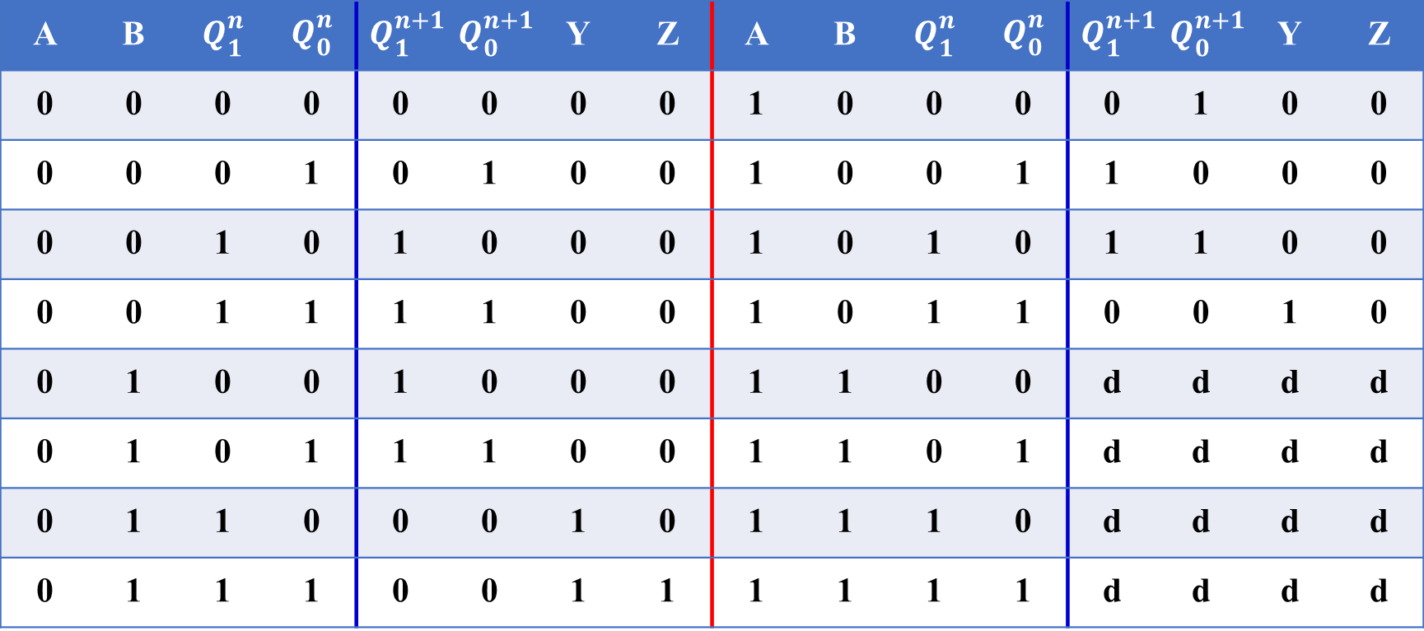
同步时序电路设计举例
6.3.5
依据状态编码表，可以列出状态转换真值表：
A | B | $$Q_{1}^{n}$$ | $$Q_{0}^{n}$$ | $$Q_{1}^{n+1}$$ | $$Q_{0}^{n+1}$$ | Y | Z | A | B | $$Q_{1}^{n}$$ | $$Q_{0}^{n}$$ | $$Q_{1}^{n+1}$$ | $$Q_{0}^{n+1}$$ | Y | Z
0 | 0 | 0 | 0 | 0 | 0 | 0 | 0 | 1 | 0 | 0 | 0 | 0 | 1 | 0 | 0
0 | 0 | 0 | 1 | 0 | 1 | 0 | 0 | 1 | 0 | 0 | 1 | 1 | 0 | 0 | 0
0 | 0 | 1 | 0 | 1 | 0 | 0 | 0 | 1 | 0 | 1 | 0 | 1 | 1 | 0 | 0
0 | 0 | 1 | 1 | 1 | 1 | 0 | 0 | 1 | 0 | 1 | 1 | 0 | 0 | 1 | 0
0 | 1 | 0 | 0 | 1 | 0 | 0 | 0 | 1 | 1 | 0 | 0 | d | d | d | d
0 | 1 | 0 | 1 | 1 | 1 | 0 | 0 | 1 | 1 | 0 | 1 | d | d | d | d
0 | 1 | 1 | 0 | 0 | 0 | 1 | 0 | 1 | 1 | 1 | 0 | d | d | d | d
0 | 1 | 1 | 1 | 0 | 0 | 1 | 1 | 1 | 1 | 1 | 1 | d | d | d | d

Slide 79
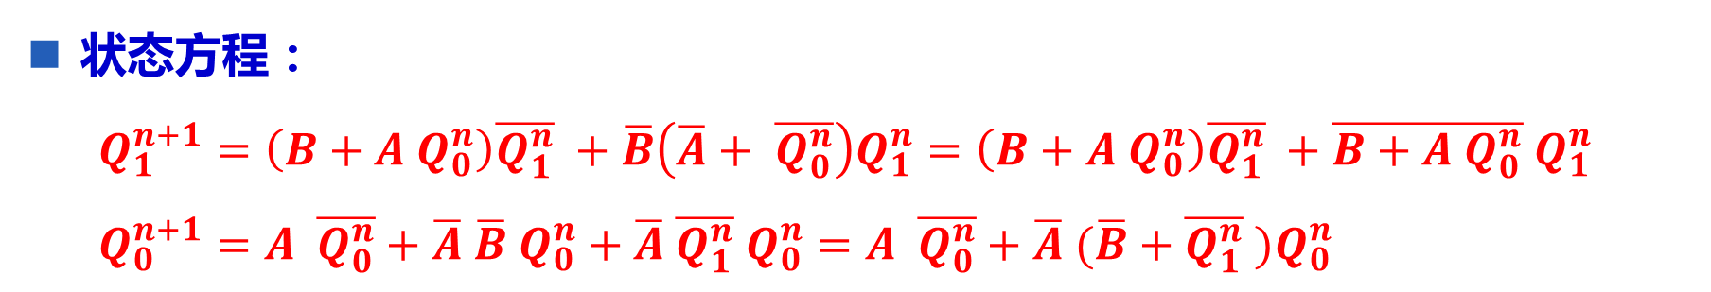
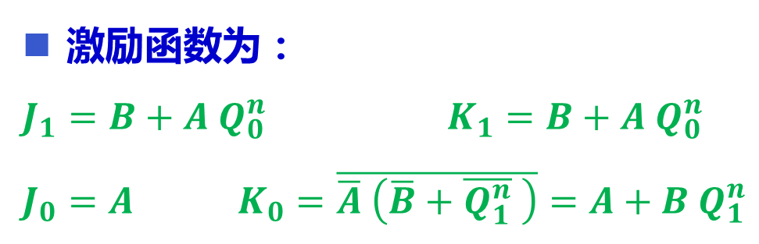
同步时序电路设计举例
6.3.5
画出状态信号及输出信号的卡诺图
观察卡诺图，函数均比较复杂，选择J-K触发器实现该控制，则方程组为：
激励函数为：
$J_{1}=B+A Q_{0}^{n} K_{1}=B+A Q_{0}^{n}$ $J_{0}=A K_{0}=\overline{\overline{A} \left(\overline{B}+\overline{Q_{1}^{n}} \right)}=A+B Q_{1}^{n}$
状态方程：
$Q_{1}^{n+1}=\left(B+A Q_{0}^{n}\right)\overline{Q_{1}^{n}} +\overline{B}\left(\overline{A}+ \overline{Q_{0}^{n}}\right)Q_{1}^{n}=\left(B+A Q_{0}^{n}\right)\overline{Q_{1}^{n}} +\overline{B+A Q_{0}^{n}} Q_{1}^{n}$
$Q_{0}^{n+1}=A \overline{Q_{0}^{n}}+\overline{A} \overline{B} Q_{0}^{n}+\overline{A} \overline{Q_{1}^{n}} Q_{0}^{n}=A \overline{Q_{0}^{n}}+\overline{A} (\overline{B}+\overline{Q_{1}^{n}} )Q_{0}^{n}$

Slide 80
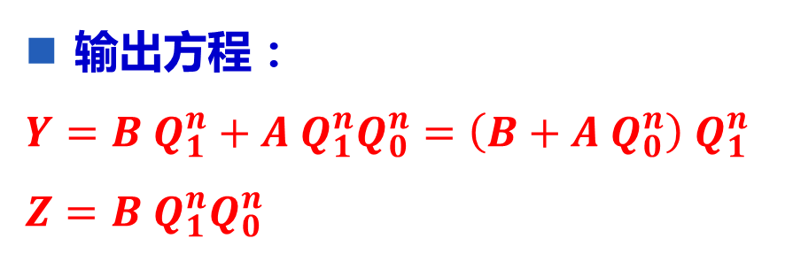
同步时序电路设计举例
6.3.5
$\text{输出}\text{方程：}$
$Y=B Q_{1}^{n}+A Q_{1}^{n}Q_{0}^{n}=\left(B+A Q_{0}^{n}\right) Q_{1}^{n}$ $Z=B Q_{1}^{n}Q_{0}^{n}$
画出控制电路

Slide 81
同步时序电路设计举例
6.3.5
【例6.27】从两个输入X和Y串行输入0和1代码，当累计“1”的个数为4的整数倍时，输出为1。请用D触发器和逻辑门完成该同步控制电路的设计。
（1）逻辑定义，建立原始状态图和原始状态表：
设输入为X和Y，输出为Z，当从X和Y串行输入的代码中，“1”的个数为4的整数倍时，Z=1，否则Z=0。
表面上：该电路的状态似乎有无穷多个，4的整数倍也有无穷多个。
实际上：输出Z指示的仅仅是收到的“1”个数是否能被4整除这个结果，而“1”个数模除4之后，结果仅为0/1/2/3四种，当模除为0时，Z=1，否则Z=0。

Slide 82
同步时序电路设计举例
6.3.5
电路的状态可以设置为4个：
S₀：没有收到“1”或者收到“1”的个数模除4为0；
S₁：收到“1”的个数模除4为1；
S₂：收到“1”的个数模除4为2；
S₃：收到“1”的个数模除4为3；
状态转移：
收到XY=00时，因为没有“1”，所以保持原态不变；
收到XY=01或者XY=10时，因为有1个“1”，所以状态转移至下一个；
收到XY=11时，因为有两个“1”，所以状态跳跃至再下一个状态

Slide 83
同步时序电路设计举例
6.3.5
原始状态转移图
原始状态表
原态 | 次态/输出
 | XY=00 | XY=01 | XY=10 | XY=11
S₀ | S₀/0 | S₁/0 | S₁/0 | S₂/0
S₁ | S₁/0 | S₂/0 | S₂/0 | S₃/0
S₂ | S₂/0 | S₃/0 | S₃/0 | S₀/1
S₃ | S₃/0 | S₀/1 | S₀/1 | S₁/0

Slide 84
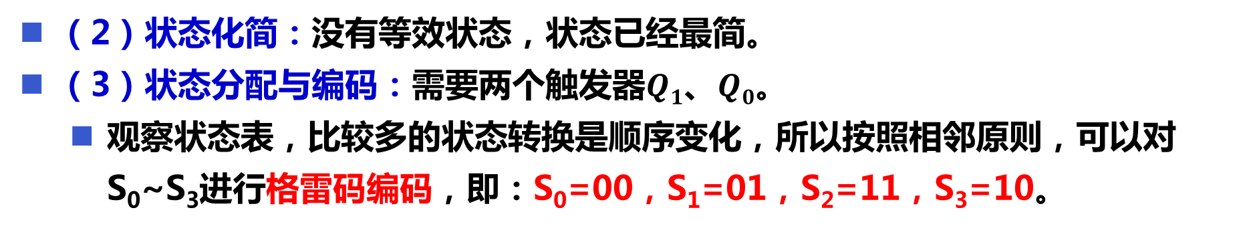
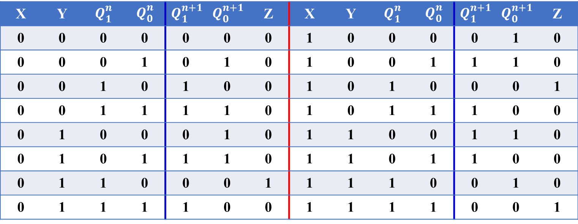
同步时序电路设计举例
6.3.5
（2）状态化简：没有等效状态，状态已经最简。
（3）状态分配与编码：需要两个触发器$Q1$、$Q0$。
观察状态表，比较多的状态转换是顺序变化，所以按照相邻原则，可以对S₀~S₃进行格雷码编码，即：S₀=00，S₁=01，S₂=11，S₃=10。
（4）写出状态转换真值表：
X | Y | $$Q_{1}^{n}$$ | $$Q_{0}^{n}$$ | $$Q_{1}^{n+1}$$ | $$Q_{0}^{n+1}$$ | Z | X | Y | $$Q_{1}^{n}$$ | $$Q_{0}^{n}$$ | $$Q_{1}^{n+1}$$ | $$Q_{0}^{n+1}$$ | Z
0 | 0 | 0 | 0 | 0 | 0 | 0 | 1 | 0 | 0 | 0 | 0 | 1 | 0
0 | 0 | 0 | 1 | 0 | 1 | 0 | 1 | 0 | 0 | 1 | 1 | 1 | 0
0 | 0 | 1 | 0 | 1 | 0 | 0 | 1 | 0 | 1 | 0 | 0 | 0 | 1
0 | 0 | 1 | 1 | 1 | 1 | 0 | 1 | 0 | 1 | 1 | 1 | 0 | 0
0 | 1 | 0 | 0 | 0 | 1 | 0 | 1 | 1 | 0 | 0 | 1 | 1 | 0
0 | 1 | 0 | 1 | 1 | 1 | 0 | 1 | 1 | 0 | 1 | 1 | 0 | 0
0 | 1 | 1 | 0 | 0 | 0 | 1 | 1 | 1 | 1 | 0 | 0 | 1 | 0
0 | 1 | 1 | 1 | 1 | 0 | 0 | 1 | 1 | 1 | 1 | 0 | 0 | 1

Slide 85
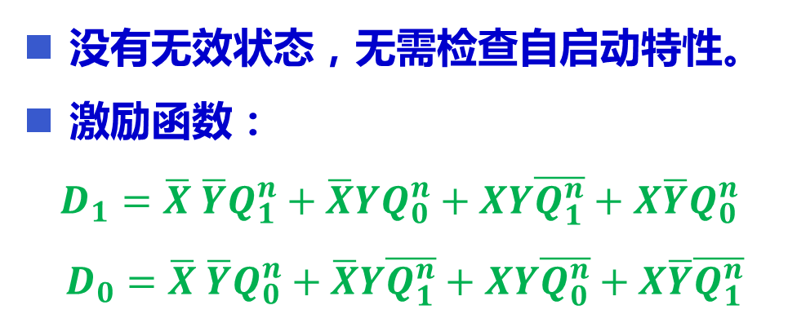
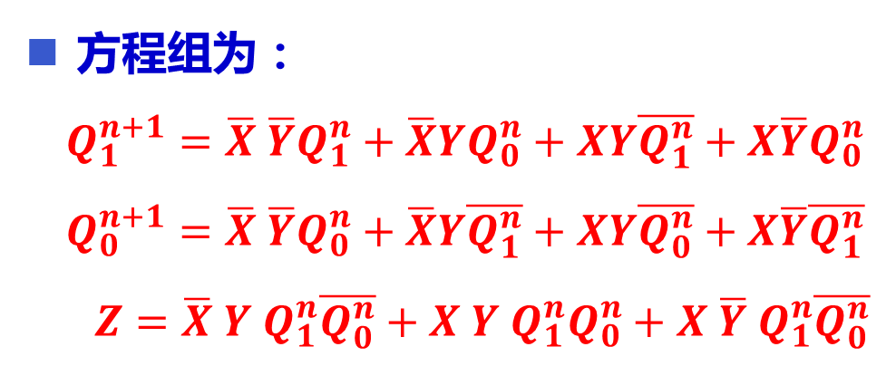
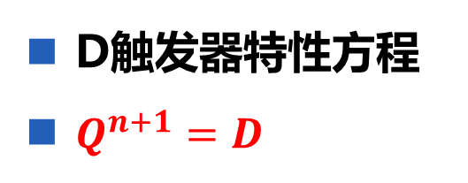
同步时序电路设计举例
6.3.5
（5）写出方程组：指定用D触发器实现，卡诺图化简为最简与或式即可
D触发器特性方程
$Q^{n+1}=D$
方程组为：
$Q_{1}^{n+1}=\overline{X} \overline{Y}Q_{1}^{n}+\overline{X}YQ_{0}^{n}+XY\overline{Q_{1}^{n}}+X\overline{Y}Q_{0}^{n}$
$Q_{0}^{n+1}=\overline{X} \overline{Y}Q_{0}^{n}+\overline{X}Y\overline{Q_{1}^{n}}+XY\overline{Q_{0}^{n}}+X\overline{Y}\overline{Q_{1}^{n}}$
$Z=\overline{X} Y Q_{1}^{n}\overline{Q_{0}^{n}}+X Y Q_{1}^{n}Q_{0}^{n}+X \overline{Y} Q_{1}^{n}\overline{Q_{0}^{n}}$
没有无效状态，无需检查自启动特性。
激励函数：
$D_{1}=\overline{X} \overline{Y}Q_{1}^{n}+\overline{X}YQ_{0}^{n}+XY\overline{Q_{1}^{n}}+X\overline{Y}Q_{0}^{n}$
$D_{0}=\overline{X} \overline{Y}Q_{0}^{n}+\overline{X}Y\overline{Q_{1}^{n}}+XY\overline{Q_{0}^{n}}+X\overline{Y}\overline{Q_{1}^{n}}$

Slide 86
同步时序电路设计举例
6.3.5
（6）画出电路图：

Slide 87
本章作业
7、 8、 9
19、 28、 42
49
63

Slide 88

The End !

